Slide 1
РОССИЙСКОЕ ГОСУДАРСТВО НА ПОРОГЕ НОВОГО ВРЕМЕНИ

Slide 2
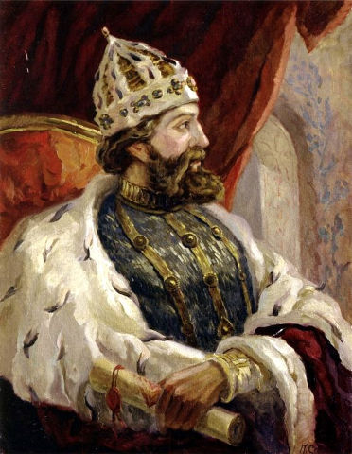
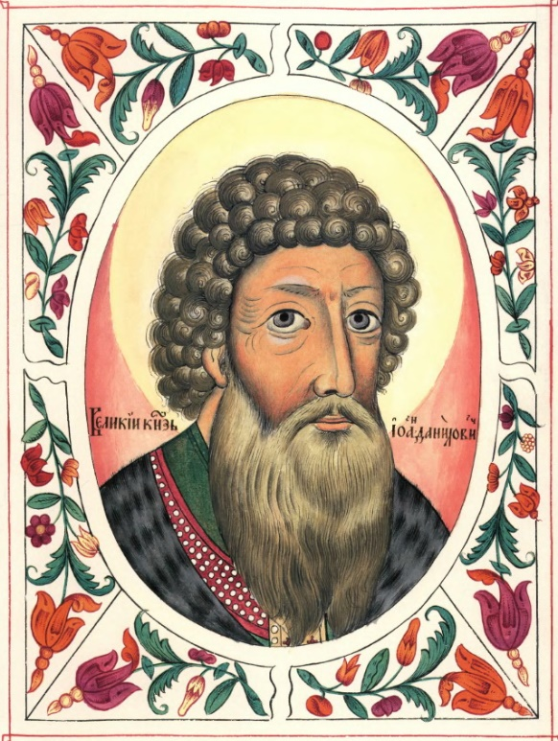
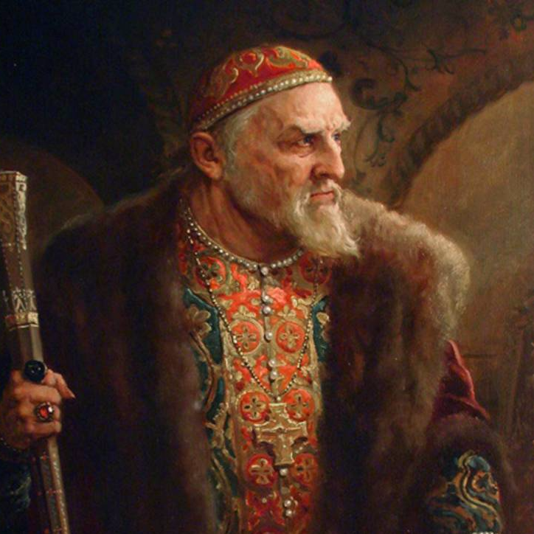
Образование единого российского государства
Иван III
Иван Калита
Иван Грозный

Slide 3
1547 г. – принятие Иваном Грозным титула «царь»

Slide 4
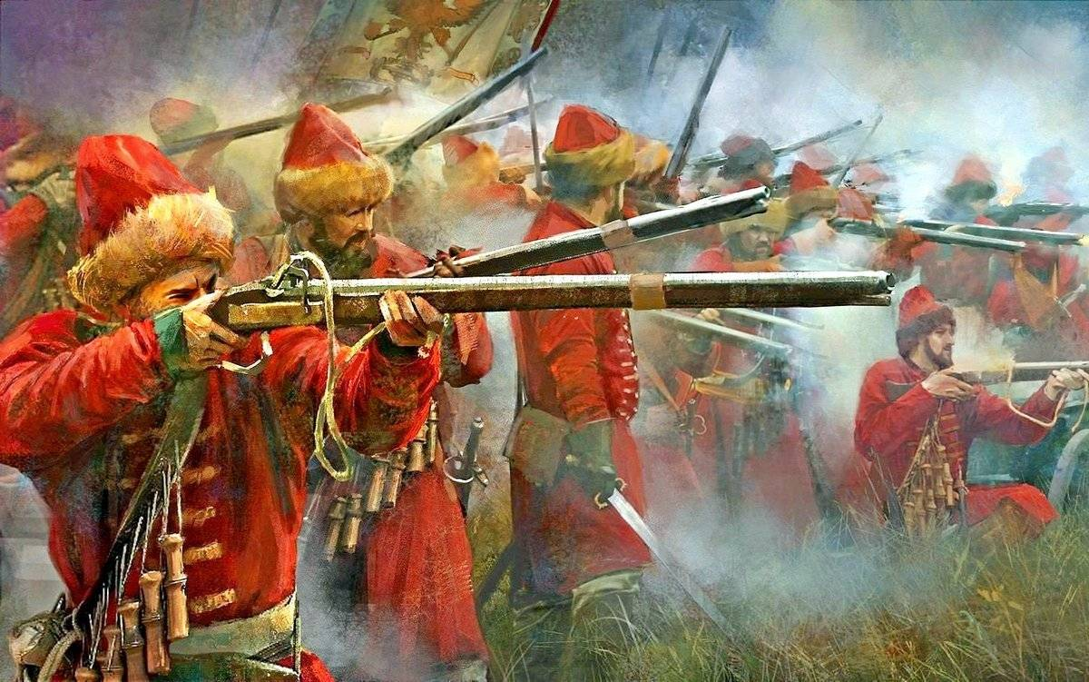
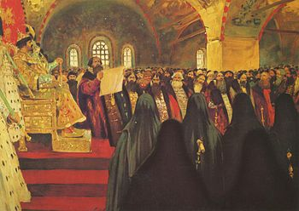
Реформы Ивана грозного
Создание приказов (министерств)
Реформа армии (создание регулярного войска – стрельцы)
Поместная реформа
Судебная и законодательная реформы
Созыв земского собора
Церковная реформа

Slide 5
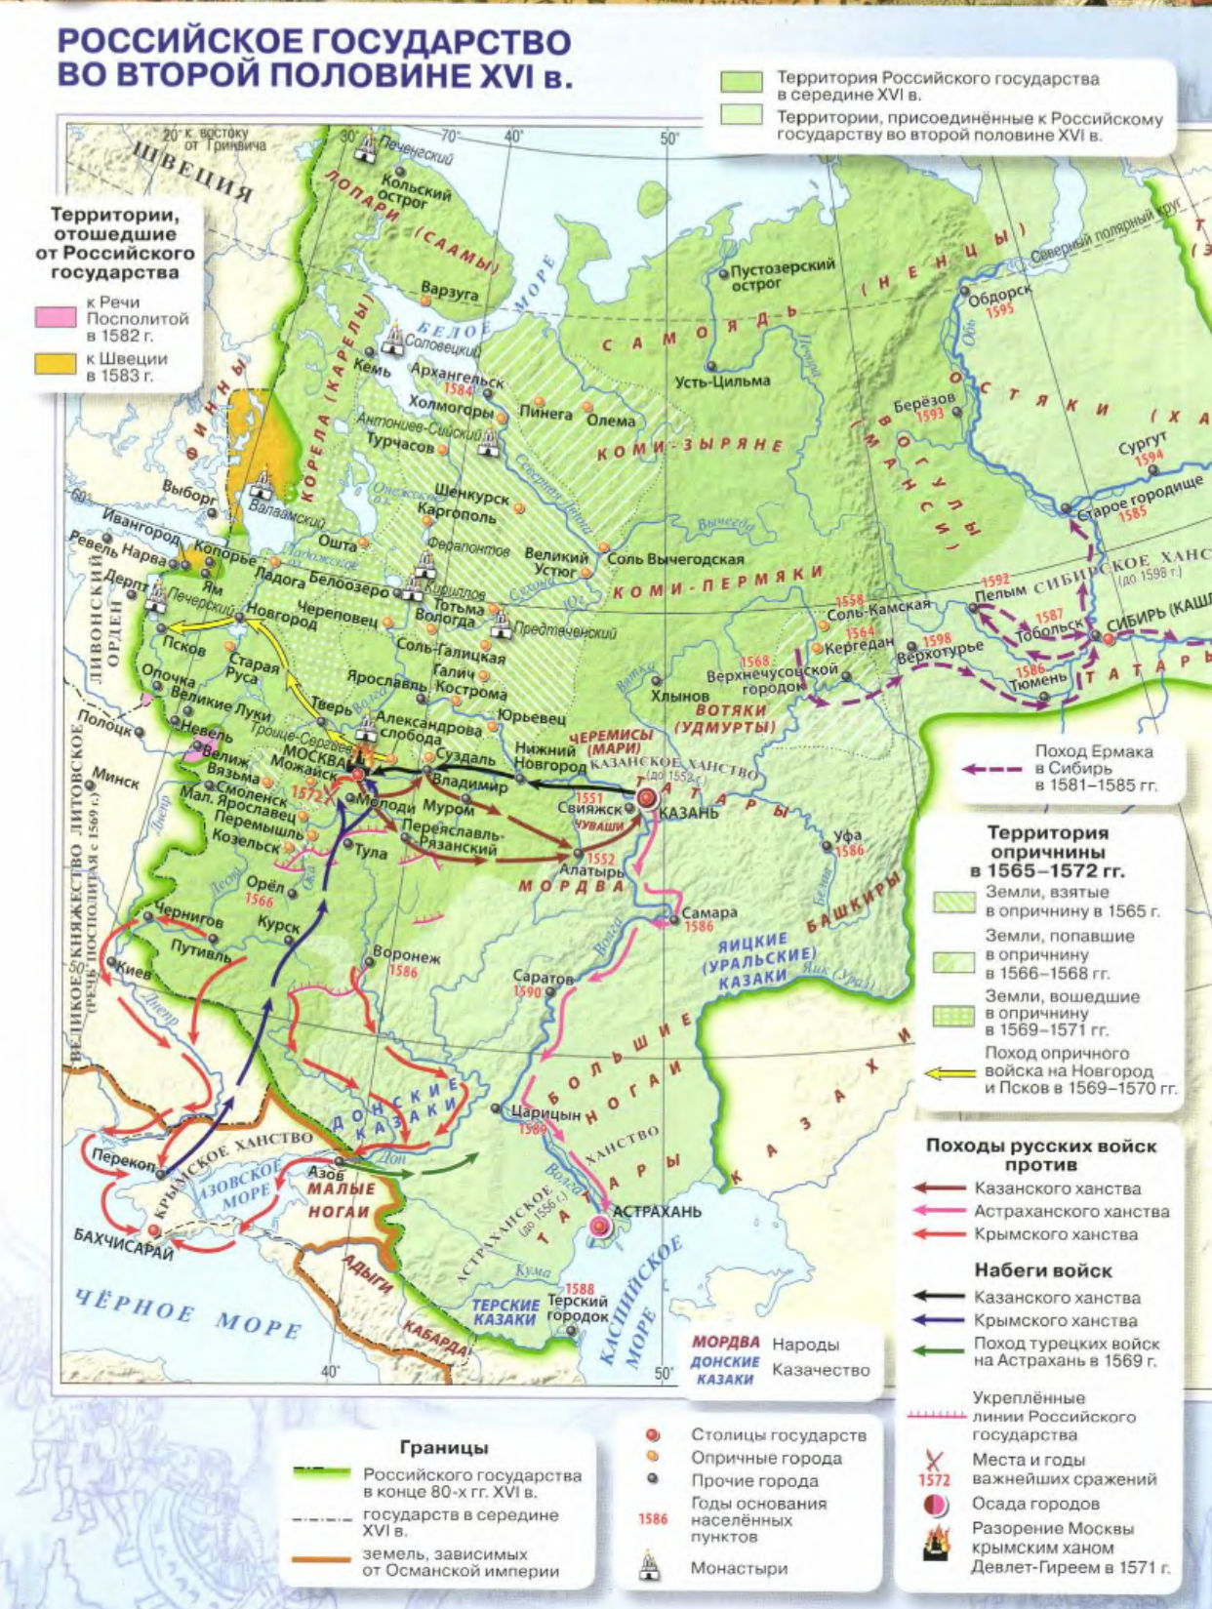
Внешняя политика Ивана грозного
Ливонская война
Завоевание Астрахани и Казани
Походы в Сибирь

Slide 6
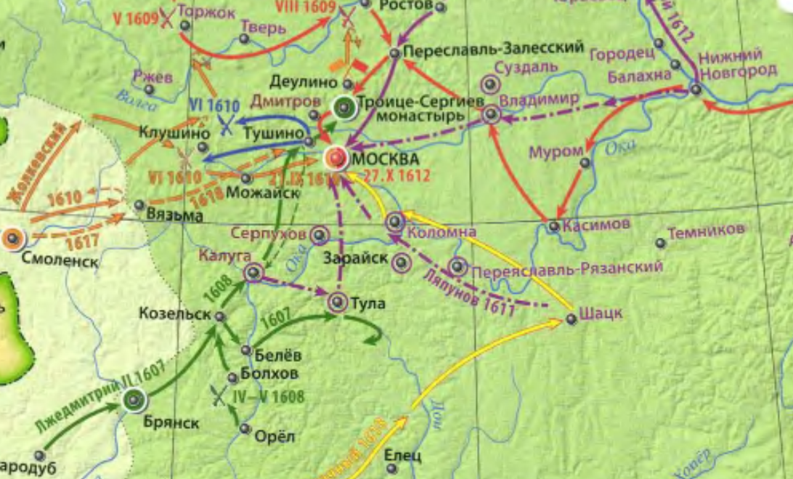
Смутное время
1598 – 1605 гг. – правление бориса Годунова
1605-1606 гг. – правление Лжедмитрия I
1606 – 1610 гг. – правление Василия Шуйского
1606 – 1607 гг. – восстание болотникова
1610 – 1612 гг. – семибоярщина
1613 г. – избрание Михаила Романова

Slide 7
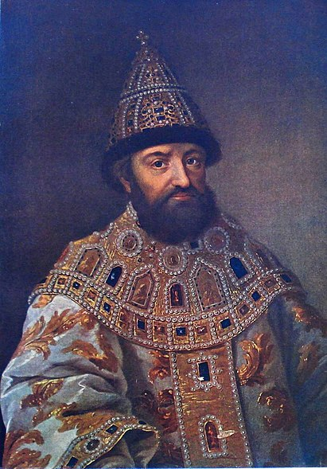
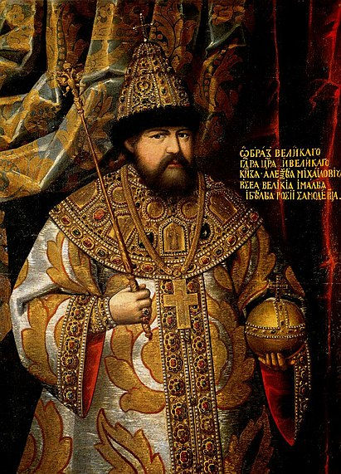
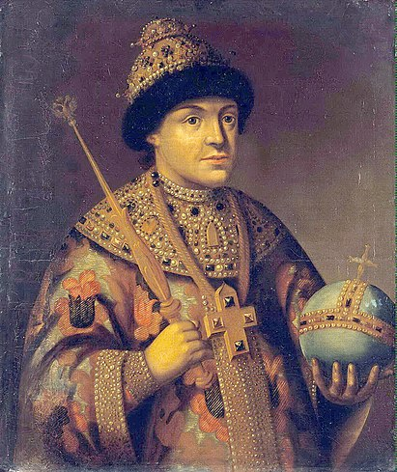
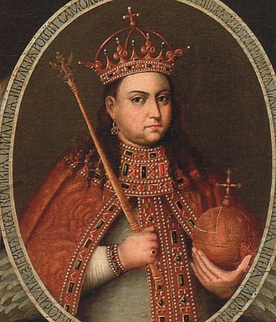
Правление первых Романовых
1613 – 1645 гг. – правление михаила Романова
1645 – 1676 гг. – правление Алексея Михайловича
1676 – 1682 гг. – правление Фёдора Алексеевича
1682 – 1689 гг. – правление Ивана и Петра (при регентстве Софьи Алексеевны)

